Slide 1
ФЕДЕРАЛЬНОЕ ГОСУДАРСТВЕННОЕ БЮДЖЕТНОЕ
ОБРАЗОВАТЕЛЬНОЕ УЧРЕЖДЕНИЕ ВЫСШЕГО ОБРАЗОВАНИЯ
«ИЖЕВСКИЙ ГОСУДАРСТВЕННЫЙ ТЕХНИЧЕСКИЙ УНИВЕРСИТЕТ ИМЕНИ М.Т. КАЛАШНИКОВА»
НИР «Разработка математического, алгоритмического и программного обеспечения системы наведения и корректировки стрельбы самонаводящейся метаемой установки в составе интеллектуальной системы управления стрельбой»
(заказчик ООО «НПО «Дельта»)
Руководитель НИР
зав. кафедрой ПМиИТ, д.т.н., профессор И.Г. Русяк
Исполнители НИР
профессор кафедры ПМиИТ, д.т.н. С.А. Королев
доцент кафедры ПМиИТ, к.т.н. Д.Г. Нефедов
Ижевск – 2024

Slide 2
ОБЩАЯ ХАРАКТЕРИСТИКА НИР
Цель НИР:
Создание алгоритмов автоматического наведения и корректировки стрельбы на основе интеллектуального анализа данных, получаемых от средств регистрации положения цели и отклонений снарядов от цели.
Задачи исследования:
Разработка математической модели и алгоритма решения прямой задачи внешней баллистики для построения базы данных вычислительных экспериментов и обучения нейронной сети;
Разработка математической модели и алгоритма решения задач наведения на цель и корректировки стрельбы (обратной задачи внешней баллистики) на основе искусственной нейронной сети;
Разработка программного обеспечения системы наведения и корректировки стрельбы;
Интеграция программного обеспечения в интеллектуальную систему управления стрельбой;
Тестирование программного обеспечения путем симуляции данных в программе и экспериментальная отработка на рабочем макете баллистической установки.
Разработка программного обеспечения системы наведения и корректировки стрельбы
2/16

Slide 3
Объекты моделирования
Рисунок 1 – Функциональная схема интеллектуальной системы управления стрельбой
Разработка программного обеспечения системы наведения и корректировки стрельбы
3/16

Slide 4
1.1 Постановка прямой задачи внешней баллистики снаряда
Уравнения движения центра масс снаряда
Координаты центра масс снаряда:
(1)
Уравнения движения
в траекторной системе координат:
Рисунок 2 – Стартовая (Oxyz) и траекторная (Ox_{k}y_{k}z_{k}) системы координат
(2)
(3)
Разработка программного обеспечения системы наведения и корректировки стрельбы
4/16

Slide 5
1.2 Постановка обратной задачи внешней баллистики
Постановка обратной задачи внешней баллистики
а)
Прямая задача:
(4)
координаты падения снаряда;
время полета снаряда.
Обратная задача:
б)
(5)
координаты установки;
координаты цели;
направление стрельбы;
угол стрельбы;
Рисунок 3 – Схема решения обратной задачи
в геодезической (а) и стартовой (б) системах координат
вектор характеристик снаряда
и параметров атмосферы.
Разработка программного обеспечения системы наведения и корректировки стрельбы
5/16

Slide 6
1.3 Постановка задачи корректировки стрельбы
Постановка задачи корректировки стрельбы
(6)
поправка по направлению стрельбы;
поправка по углу стрельбы;
– дальность стрельбы
– отклонение от цели;
координаты цели;
координаты падения снаряда;
вектор характеристик снаряда
и параметров атмосферы.
Рисунок 4 – Схема решения задачи корректировки стрельбы
Разработка программного обеспечения системы наведения и корректировки стрельбы
6/16

Slide 7
2 Метод решения задач внешней баллистики
Алгоритм решения обратной задачи на основе нейронной сети
Таблица баллистических данных:
(7)
масса снаряда;
начальная скорость;
угол стрельбы;
направление стрельбы;
направление ветра;
скорость ветра.
координаты падения снаряда;
время полета снаряда.
Вход и выход нейронной сети:
задача наведения на цель
задача корректировки стрельбы
Разработка программного обеспечения системы наведения и корректировки стрельбы
7/16

Slide 8
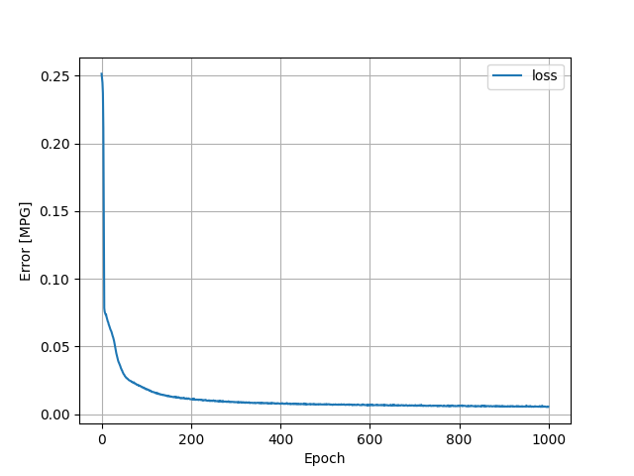
2 Метод решения задач внешней баллистики
Алгоритм решения обратной задачи на основе нейронной сети
Нейронная сеть была смоделирована с помощью библиотеки Keras на языке программирования Python.
Нейронная сеть: 3 слоя по 32 нейрона.
Обучающая выборка: 5000 эксп.
Схождение: 1000 итераций.
Ошибка аппроксимации: 0,135° (0,3%).
Рисунок 5 – Архитектура нейронной сети
Рисунок 6 – График сходимости процесса обучения нейронной сети
Разработка программного обеспечения системы наведения и корректировки стрельбы
8/16

Slide 9
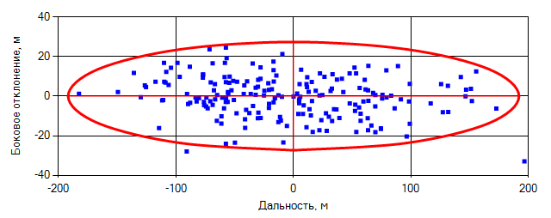
3 Определение характеристик рассеивания снарядов
Методика статистического моделирования рассеивания снарядов
Факторы, влияющие на рассеивание снарядов:
- баллистические условия:
m, V₀, θ_{c}, α_{ц}, …
- метеорологические условия:
p, T, w, α_{w}, …
Характеристики рассеивания:
Рисунок 7 – Эллипс рассеивания
(8)
Размеры эллипса рассеивания:
z
R_{z}
(9)
R_{x}
0
x
- дальность стрельбы
Рисунок 8 – Схема решения задачи рассеивания
Разработка программного обеспечения системы наведения и корректировки стрельбы
9/16

Slide 10
4 Программная реализация
Рисунок 9 – Структурная схема интеллектуальной системы управления стрельбой
Разработка программного обеспечения системы наведения и корректировки стрельбы
10/16

Slide 11
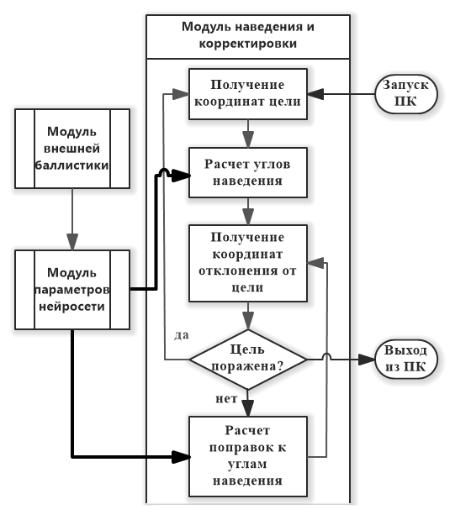
4 Программная реализация
Рисунок 10 – Блок-схема алгоритма решения задачи автономного наведения и корректировки стрельбы
Разработка программного обеспечения системы наведения и корректировки стрельбы
11/16

Slide 12
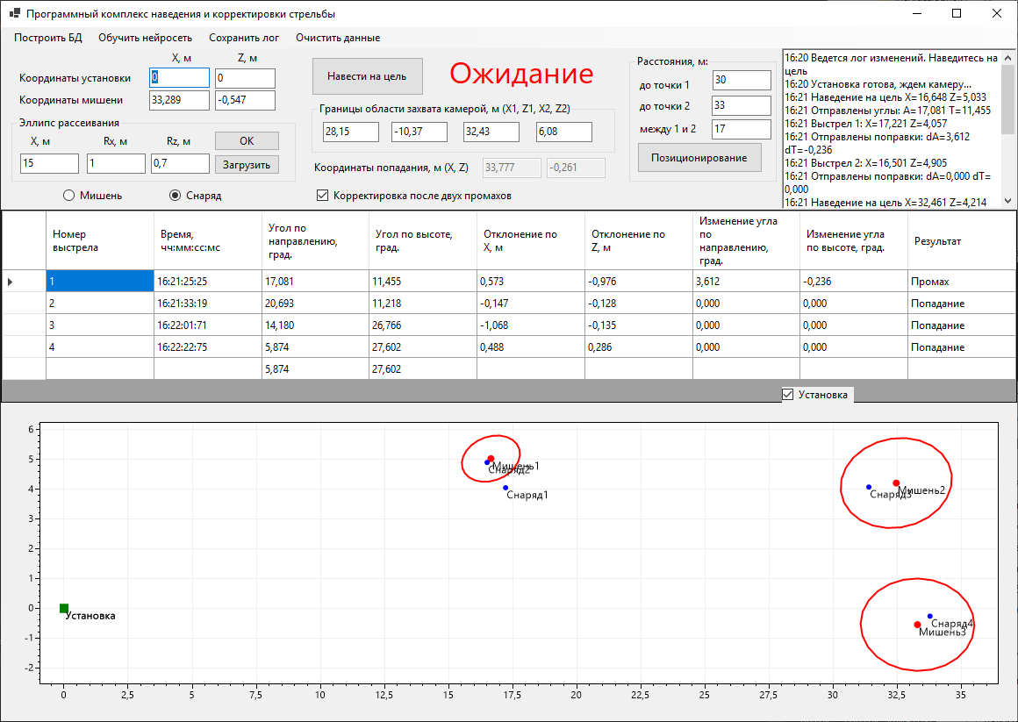
4 Программная реализация
Рисунок 11 – Программное обеспечение системы наведения и корректировки стрельбы
Разработка программного обеспечения системы наведения и корректировки стрельбы
12/16

Slide 13
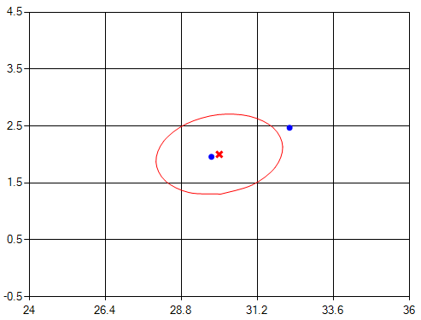
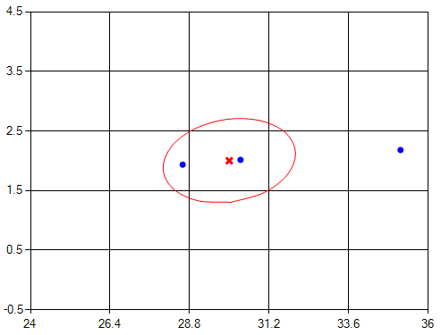
5 Результаты исследований
1) Корректировка стрельбы при отклонении баллистических и метеорологических данных
Модель:
V₀ = 30.0 м/с, w = 0, α_{w} = 0°
Эксперимент 1:
V₀ = 31.0 м/с, w = 3.0 м/с, α_{w} = 90°
Эксперимент 2:
V₀ = 33.0 м/с, w = 3.0 м/с, α_{w} = 90°
а)
б)
Мишень 1
снаряд 1
Мишень 1
снаряд 1
снаряд 2
снаряд 2
снаряд 3
Рисунок 12 – Результаты моделирования наведения и корректировки стрельбы: а) эксперимент 1, б) эксперимент 2
Разработка программного обеспечения системы наведения и корректировки стрельбы
13/16

Slide 14
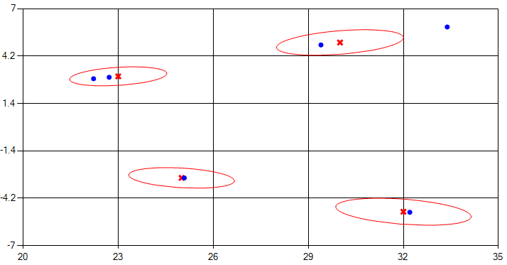
5 Результаты исследований
2) Корректировка при стрельбе по нескольким целям
Модель:
V₀ = 30.0 м/с, w = 0, α_{w} = 0°
Эксперимент:
V₀ = 32.0 м/с, w = 3.0 м/с, α_{w} = 90°
Координаты мишеней (x, z) м:
Мишень 1 – (30.0, 5.0), Мишень 2 – (32.0, -5.0), Мишень 3 – (23.0, 3.0), Мишень 4 – (25.0, -3.0)
Мишень 1
снаряд 1
снаряд 2
Мишень 3
снаряд 5
снаряд 4
Мишень 4
снаряд 6
Мишень 2
снаряд 3
Рисунок 13 – Результаты моделирования наведения и корректировки при стрельбе по нескольким целям
Разработка программного обеспечения системы наведения и корректировки стрельбы
14/16

Slide 15
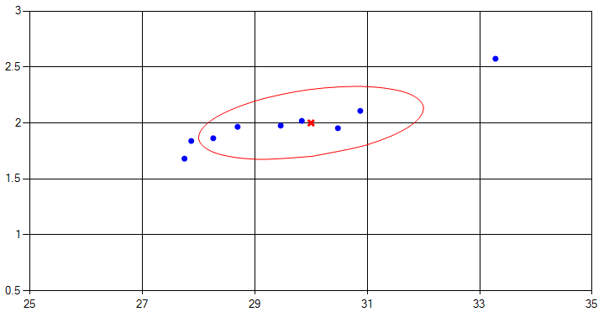
5 Результаты исследований
3) Корректировка стрельбы с учетом рассеивания
Модель:
V₀ = 30.0 м/с, w = 0, α_{w} = 0°
Эксперимент:
V₀ = 32.0 м/с, w = 3.0 м/с, α_{w} = 90°
Размеры эллипса рассеивания:
снаряд 1
Мишень 1
снаряд 9
снаряд 7
снаряд 4
снаряд 2
снаряд 6
Рисунок 14 – Результаты моделирования наведения и корректировки с учетом рассеивания снарядов
Разработка программного обеспечения системы наведения и корректировки стрельбы
15/16

Slide 16
Выводы
Разработаны математические модели и алгоритмы решения задачи автономного наведения и корректировки стрельбы на основе искусственной нейронной сети.
Разработано программное обеспечение системы автономного наведения и корректировки стрельбы. Интеграция программного обеспечения в интеллектуальную систему управления стрельбой.
Основными возможностями разработанного программного обеспечения является:
наведение и корректировка стрельбы при отклонении модельных и фактических баллистических и метеорологических данных;
наведение и корректировка при стрельбе по нескольким целям;
наведение и корректировка стрельбы с учетом рассеивания снарядов.
Проведено тестирование программного обеспечения путем симуляции данных в программе и экспериментальной отработки на рабочем макете баллистической установки.
Преимущества при использовании интеллектуальной системы управления стрельбой:
высокая оперативность (автоматизация процессов наведения и корректировки стрельбы);
высокая надежность (исключает возможные ошибки связанные с человеческим фактором);
высокая точность (применение интеллектуальных методов анализа данных).
Разработка программного обеспечения системы наведения и корректировки стрельбы
16/16

Slide 17
СПАСИБО ЗА ВНИМАНИЕ
Кафедра «Прикладная математика и информационные технологии» ИжГТУ имени М.Т. Калашникова
primat@istu.ru; тел. (3412) 77-60-55, доб. 6 298

